Slide 1
Rīku kaste 7. – 9. klase 5. nodarbība: Tikumu attīstīšana

Slide 2
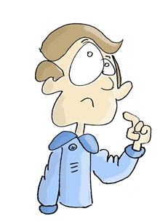
Kāds ir tikumīgs cilvēks?
Vai, tavuprāt, tikumību var apgūt un attīstīt?
Vai cilvēks var kļūt laipns, dāsns, līdzjūtīgs utt.?
Vai vari definēt terminu “tikumīgs”?

Slide 3
Vai vari sniegt piemēru, kur vai kā tev izdevies attīstīt savu raksturu, kļūstot tikumīgākam?
Pārrunājiet savu pieredzi pāros vai visa klase kopā!
***
Aristotelis uzskatīja, ka “mēs esam tas, ko mēs atkal un atkal darām”, tāpēc mums jāapgūst un jāizmanto tikumi, lai mēs kļūtu tikumīgāki.
Turpmākajās aktivitātēs izmantoti dažādi paņēmieni – mācīšanās no autoritātēm, morālās dilemmas un refleksijas iespējas.

Slide 4
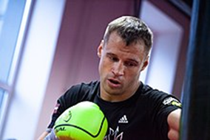
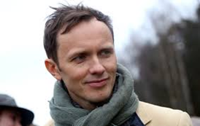
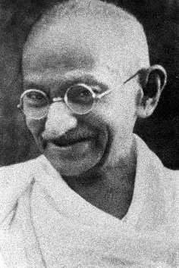
Vai atpazīsti šos ietekmīgos cilvēkus, kurus var uzskatīt par autoritātēm?
Kā šie cilvēki varētu būt saistīti,
un kas tiem kopīgs?
Meklējot veidu, kā sevī attīstīt tikumus, mums jāsaprot, kā tie izpaužas reālajā dzīvē…
Vērojot cilvēkus-autoritātes, var ieraudzīt piemērus, kā tikumi izpaužas reālajā dzīvē!

Slide 5
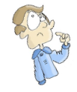
2. aktivitāte. Morālās autoritātes
"Sēj domu, un tu pļausi darbību;
sēj darbību, un tu iegūsi ieradumu;
sēj ieradumu, un tu veido raksturu;
sēj raksturu, un tu pļausi likteni."
(Ralfs Valdo Emersons)
Ko, tavuprāt, nozīmē šis citāts?
Kā tas var ietekmēt tavu dzīvi?
Vai varat iedomāties kādus pazīstamus cilvēkus, kuri ir praktizējuši šo ideju?

Slide 6
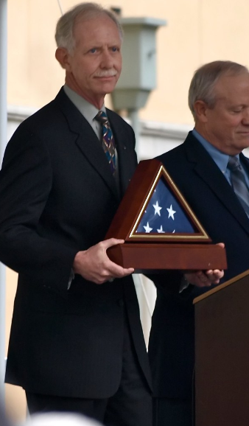
Iztēlojies kādu cilvēku-autoritāti – tā var būt kāda slavenība vai cilvēks, ko tu pazīsti!
Izveido šī cilvēka īsu aprakstu, parādot tikumus, ko tu šajā cilvēkā cieni un novērtē!

Slide 7
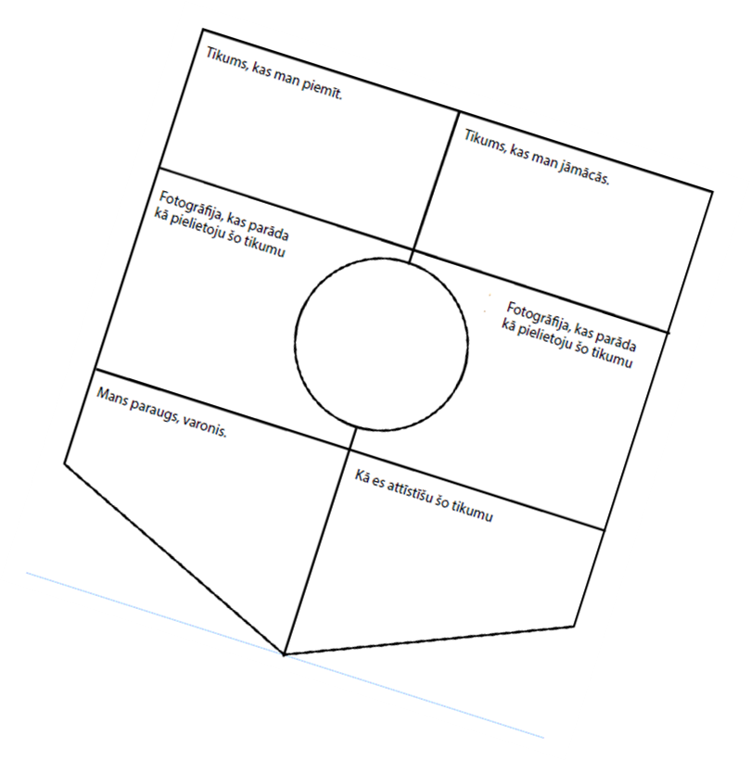
Apgūstot jaunas prasmes, ir svarīgi izvērtēt, kā mums sokas – ko mēs jau protam un kas vēl jādara.
Izmanto vairoga shēmu un pārdomā:
Kuri tikumi tev piemīt?
Kuri tikumi tev vēl jāattīsta?
Kā šie tikumi izpaužas?
Kā tu šos tikumus attīstīsi?

Slide 8
Ir svarīgi arī saprast, kā rīkoties sarežģītās situācijās.
Tev var vajadzēt vairāk nekā vienu tikumu, un tev var būt jāizlemj, kuru tikumu izmantot!
Aristotelis šo prasmi sauca par praktisko gudrību. Mēs to apgūsim, aplūkojot morālās dilemmas – sarežģītas situācijas, ar kurām mēs varētu saskarties reālajā dzīvē.
Redzot morālo dilemma, ir jāpārdomā:
Kur saskati problēmu?
Kuri tikumi var būt vajadzīgi?
Vai ir kādi tikumi, kas savstarpēji pretdarbojas?
Kāda ir saprātīga rīcība?
Vai šai situācijai ir vairāk par vienu risinājumu?

Slide 9
Trīs Deivida klasesbiedri izveidojuši aizskarošu tīmekļa vietni par skolēniem un skolotājiem. Direktors grib zināt, kurš to izdarīja, un Deivids ir vienīgais, kurš zina patiesību. Vai viņam būtu jāmelo direktoram vai jānodod klasesbiedri?
Izlasi morālo dilemmu un izmanto jautājumus, lai atrisinātu situāciju!
Kur saskati problēmu?
Kuri tikumi var būt vajadzīgi?
Vai ir kādi tikumi, kas savstarpēji pretdarbojas?
Kāda ir saprātīga rīcība?
Vai šai situācijai ir vairāk par vienu risinājumu?
Vai vari iedomāties kādu situāciju, kad pats piedzīvoji morālu dilemmu?
Kas notika, un kā tu rīkojies?
Vai nākamreiz tu rīkotos citādi?

Slide 10
Tikumiskās audzināšanas programma «e-TAP»
Resursi pieejami: www.arete.lu.lv
Programmas administrators: Dr. Manuels Fernandezs. manuels.fernandezs@lu.lv, +371 26253625.
Imantas 7. līnija 1, 223. telpa, Rīga, LV-1083, Latvija
Latvijas Universitātes Pedagoģijas, psiholoģijas un mākslas fakultātes Pedagoģijas zinātniskā institūta vadošais pētnieks
"Digitālas mācību programmas piemērotības un īstenojamības izpēte jauniešu tikumiskajai audzināšanai Latvijas izglītības iestādēs (no 5 līdz 15 gadu vecumā)" (01.12.2020-31.12.2021). Projekta Nr. lzp-2020/2-0277; LU reģistrācijas Nr: LZP2020/95

